Slide 1
Web API与 Web应用开发
18.1 ASP.NET概述
18.2 Web API简介
18.3 Web API的开发与测试
18.4 Web API的调用
18.5 利用Web API开发Web应用

Slide 2
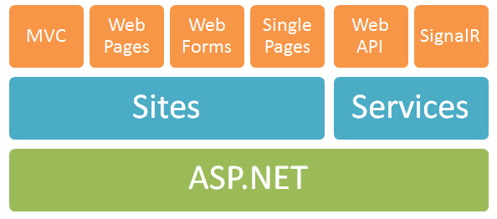
ASP.NET的架构

Slide 3
Web Pages
Web Pages
最简单、古老的 ASP.NET 模型
页面文件扩展名为aspx
<html>
<body>
<h1>Hello Web Pages</h1>
<p>The time is @DateTime.Now</p>
</body>
</html>

Slide 4
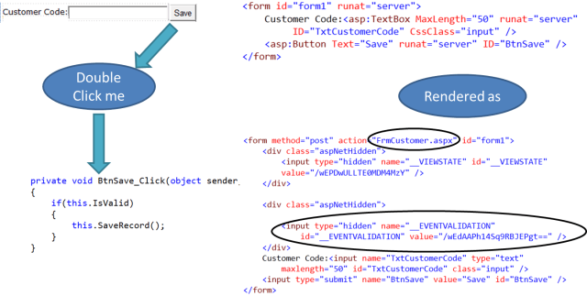
WebForm
类似于WinForm的可视化开发

Slide 5
WebForm
WebForm
优点：开发非常便捷
缺点：
成也控件，败也控件
过度封装

Slide 6
ASP.NET MVC
MVC
一种架构模式，常用于构建 web 应用程序
三层架构
Model（模型、业务层）：表示应用程序核心（比如数据库记录列表）
View（视图、表示层）：对数据（数据库记录）进行显示
Controller（控制器、）：连接M和V，将View层的请求转发给Model层，将Model层返回的结果返回给View层。

Slide 7
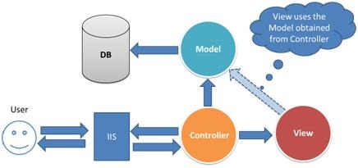
ASP.NET MVC

Slide 8
ASP.NET MVC
好处：
有助于我们管理复杂的应用程序，因为您能够在同一时间关注一个方面。例如，您可以在不依赖业务逻辑的情况下对视图进行设计。同时对应用程序的设计也更加容易。
MVC 的这种拆分同时简化了分组开发。不同的开发人员可同时开发视图、控制器逻辑和业务逻辑

Slide 9
MVC 项目的文件夹结构
App_Data：存储应用程序数据
Content :静态文件，比如样式表（CSS 文件）、图表和图像
Controllers：包含负责处理用户输入和响应的控制器类。MVC 要求所有控制器文件的名称以 "Controller" 结尾
Models :表示应用程序模型的类。模型存有并操作应用程序的数据
Scripts ：存储应用程序的 JavaScript 文件
Views ：存有与应用程序的显示相关的页面文件
静态页面（*.html）、Razor页面(*.cshtml，*.vbhtml)、 WebPage(*.aspx)

Slide 10
2、Web API简介

Slide 11
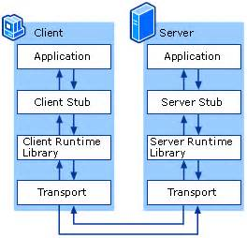
远程过程调用
对象
对象
序列化
反序列化
消息（文本或二进制）

Slide 12
远程过程调用发展历程
CORBA
DCOM，COM+
Java RMI
.NET Remoting
Web Service (SOAP协议的消息)
Hessian
Web API(Restful协议的消息)
Thrift

Slide 13
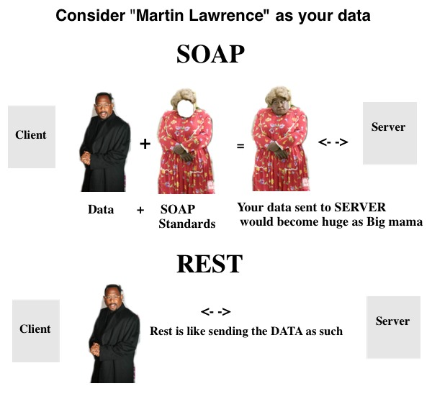
.Net框架的两种远程服务
.Net框架的两种远程服务
WCF Web Service：实现SOAP协议的服务。
Web API：实现Restful Service

Slide 14
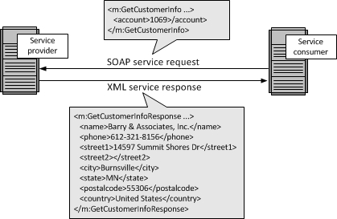
SOAP消息示例

Slide 15
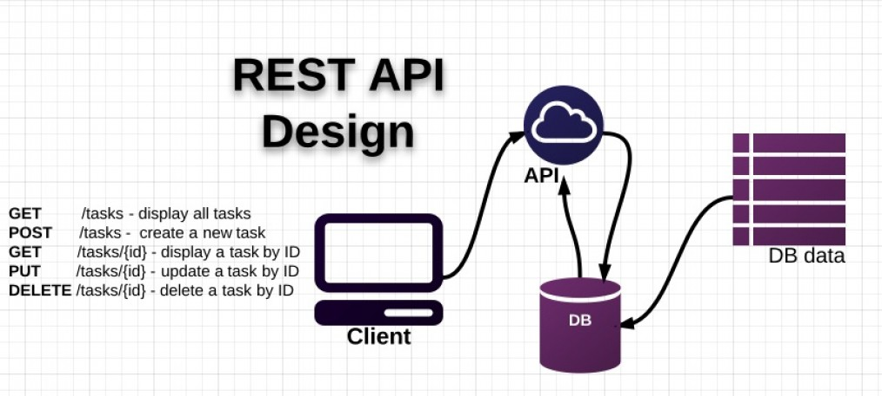
Rest消息示例

Slide 16
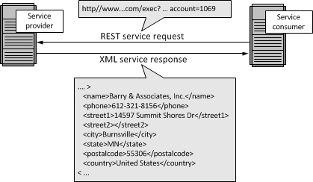
Rest消息示例
GET方法+XML消息

Slide 17
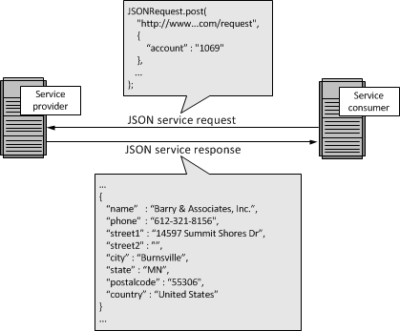
Rest消息示例
POST方法+JSON消息

Slide 18
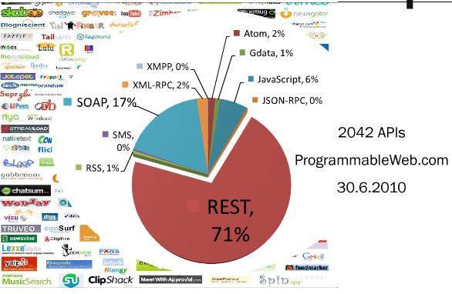

Slide 19
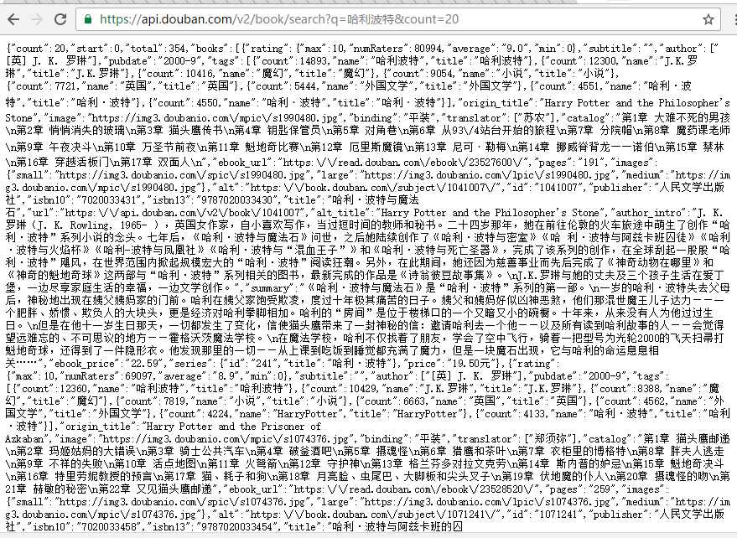
Restfual 服务示例
豆瓣的书籍查询API

Slide 20
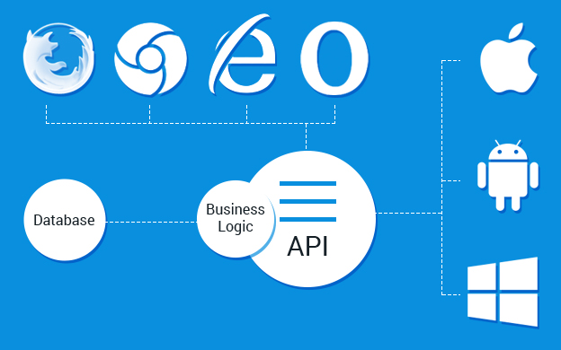
ASP.NET Web API
ASP.NET Web API 是一种框架，用于轻松构建支持多种客户端（包括浏览器和移动设备）的 Restful服务。

Slide 21
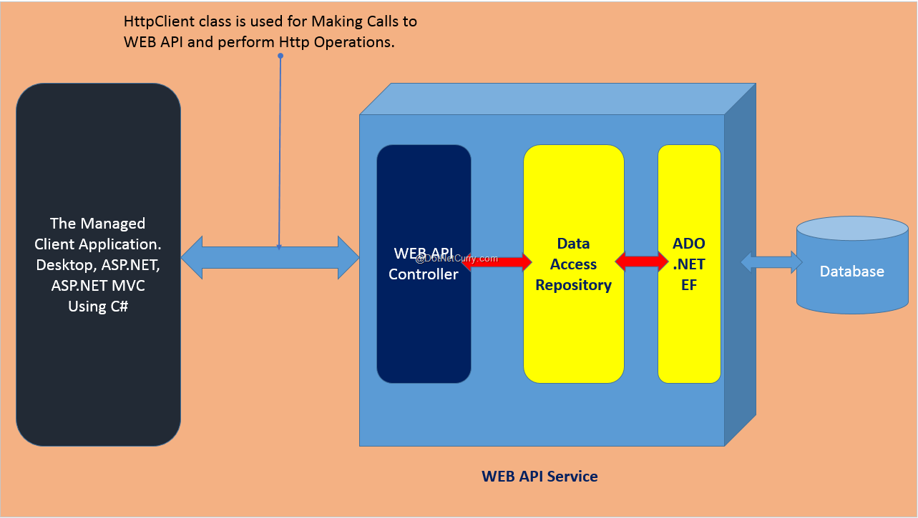
使用WEB API 开发各种.NET应用

Slide 22
3、Web API的开发与测试

Slide 23
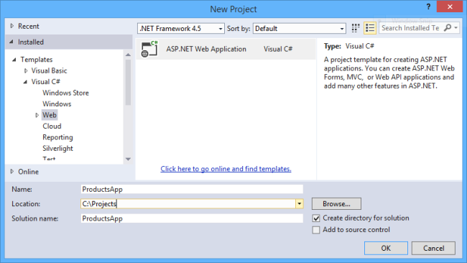
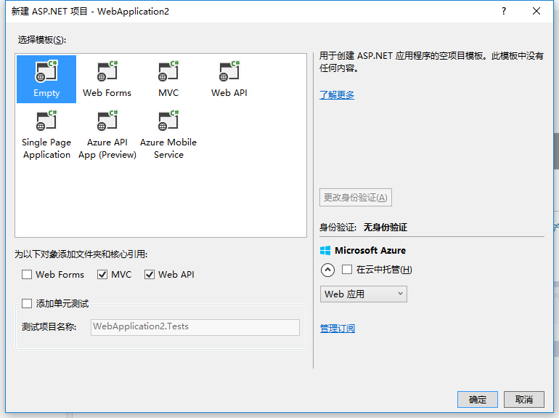
Web API的开发过程
1、新建ASP.NET项目

Slide 24
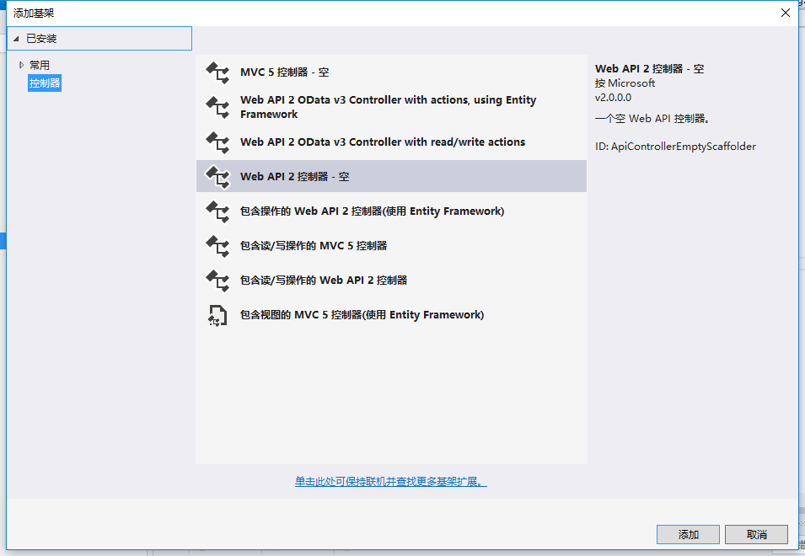
Web API的开发过程
2、添加Web API 2控制器

Slide 25
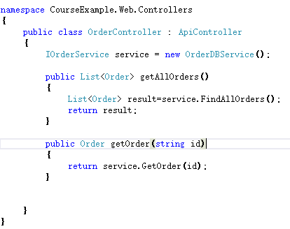
Web API的开发过程
3、写API控制器代码
注：该示例中需要配置项目依赖

Slide 26

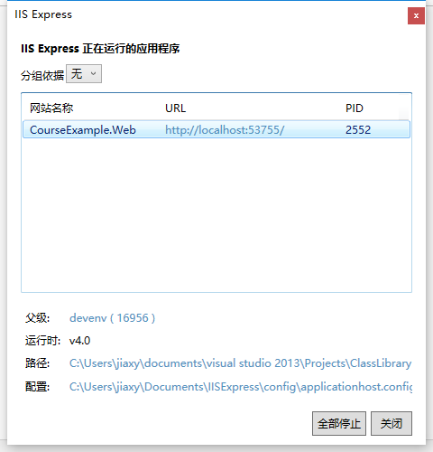
运行Web程序
运行Web程序
Web程序会自动部署到IIS Express服务器中
注：最新推出的ASP.NET Core可以不依赖IIS服务器，在Linux、Mac等多种OS上执行

Slide 27
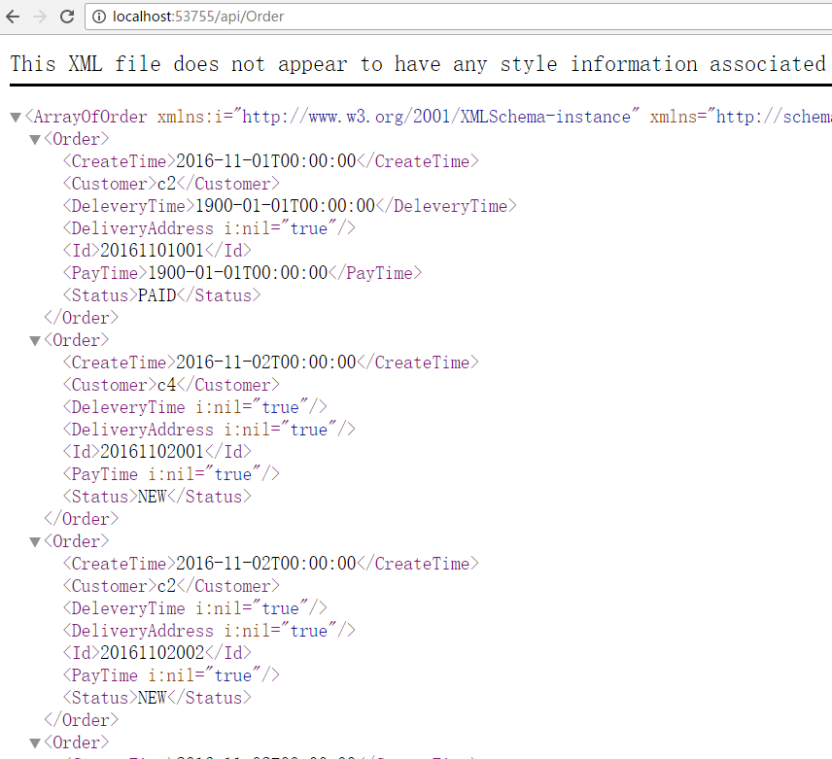
在浏览器中直接调用Web API
XML格式的返回数据
JSON格式的返回数据

Slide 28
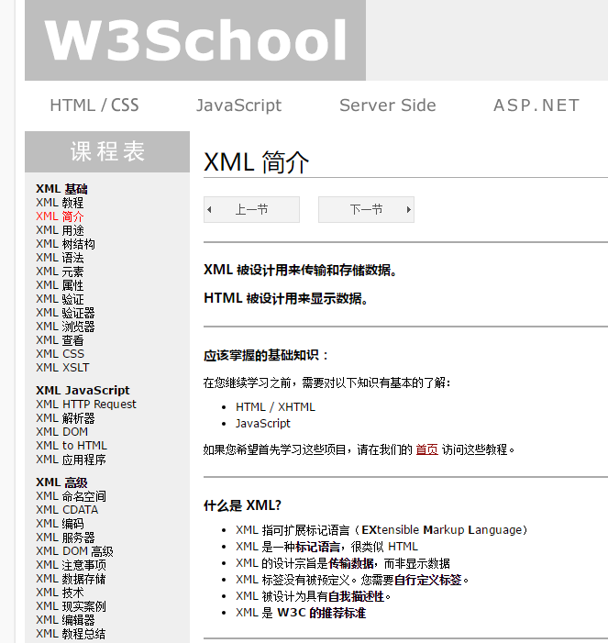
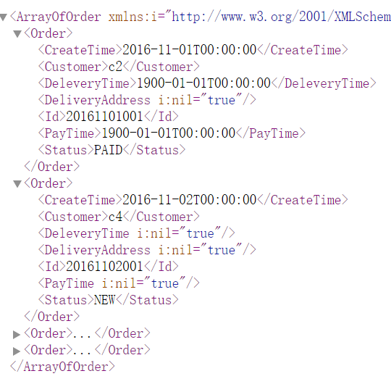
什么是XML

Slide 29
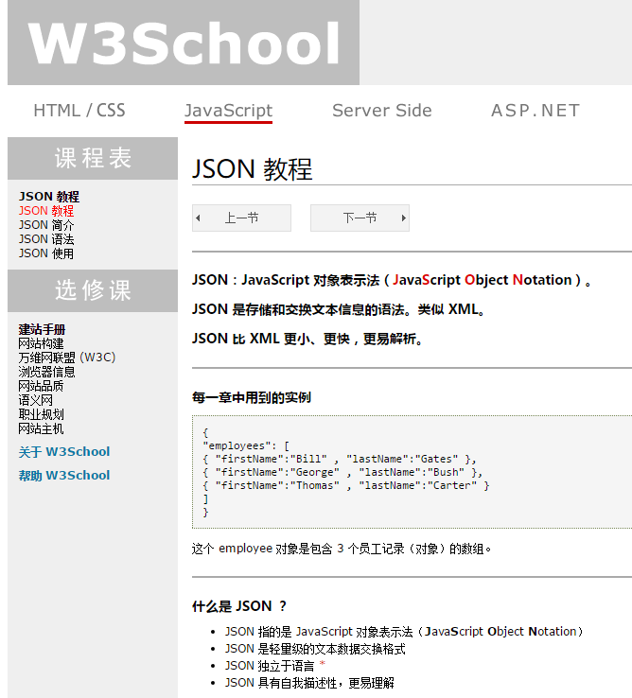
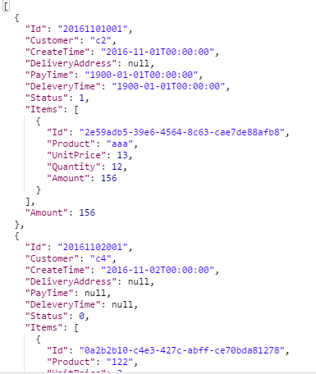
什么是JSON

Slide 30
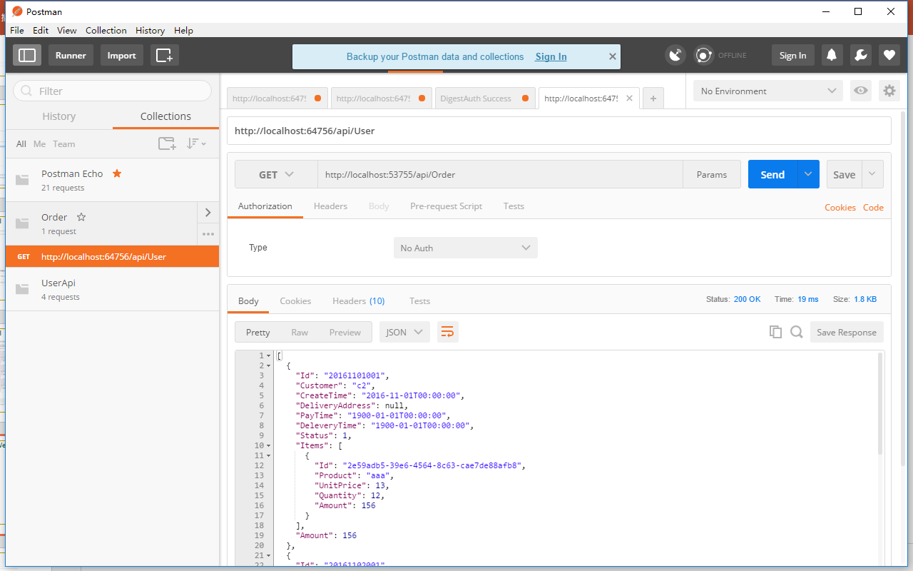
使用PostMan工具测试WebAPI

Slide 31
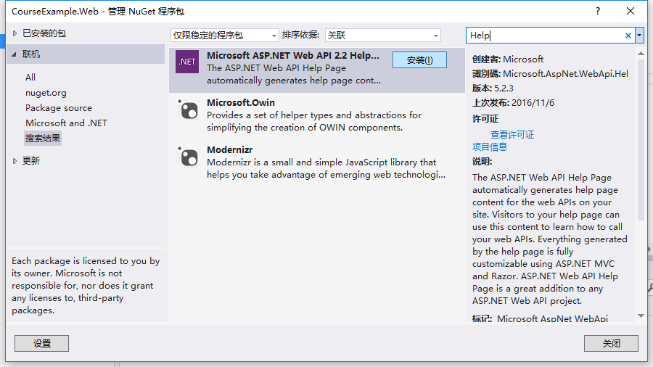
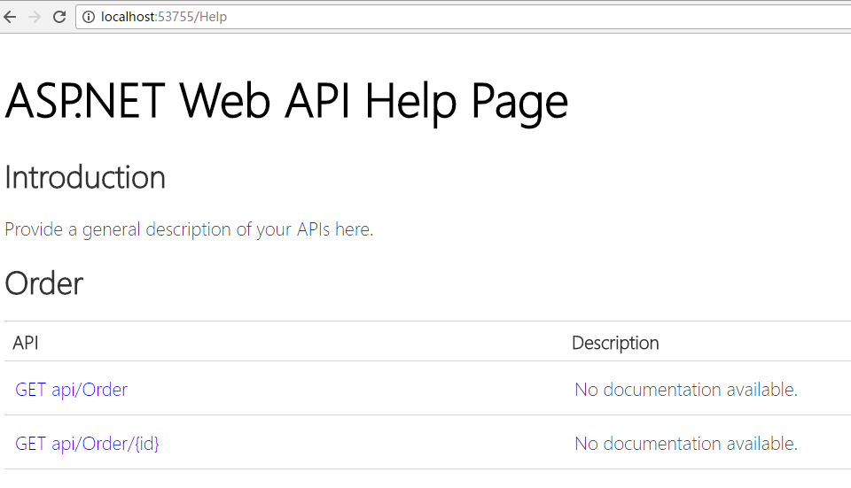
为项目添加API帮助页面

Slide 32
4、Web API的路由
API的地址与HTTP Method
每个API有一个URL地址，同时对应一个HTTP Method
使用同一个地址的多个API，他们的HTTP Method必须不同
常用的HTTP Method
GET: 一般用于查询
PUT：一般用于修改单个对象
POST：一般用于发送一组数据
DELETE：一般用于删除一个对象

Slide 33
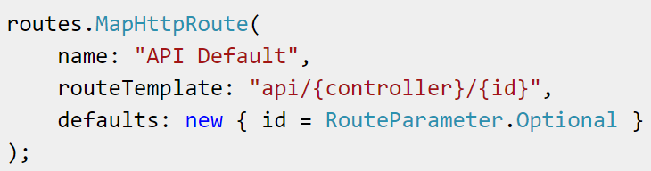
4、Web API的路由
Web API的路由
给一个url地址和http method，找到一个控制器方法来处理这个请求
路由表
WebApiConfig.cs

Slide 34
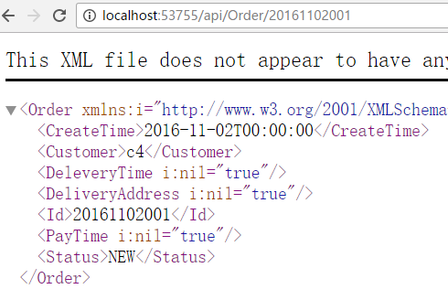
4、Web API的路由
路由表
“api/{constroller}/{id}”

Slide 35
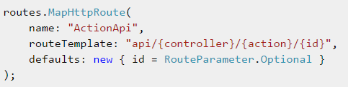
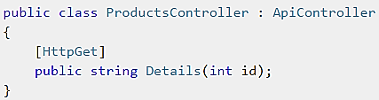
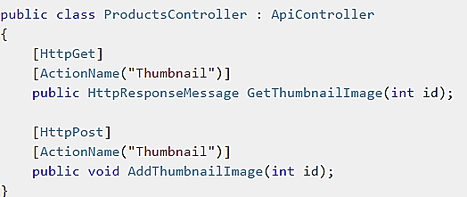
按照Action名进行路由
API地址：
…/api/Products/Details/2
API地址：
…/api/products/thumbnail/2

Slide 36
路由方法
自动匹配
以get、post、delete和put开头的方法自动与对应的HTTP Method匹配
参数中的id自动与url中的id部分匹配
例如：
GetAll() 地址：（GET）api/Order/
Get(string id) 地址：（GET）api/Order/id
Put(string id,Order order) 地址:(PUT) api/Order/id
Delete(string id) 地址：（DELETE） api/Order/id

Slide 37
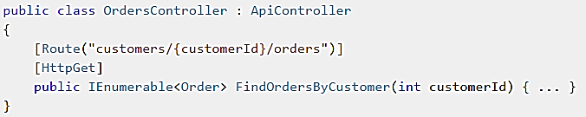
路由方法
手工标注
http://localhost/customers/1/orders
http://localhost/customers/bob/orders
http://localhost/customers/1234-5678/orders

Slide 38


路由方法
没有标注路由的参数：
简单参数与地址中parameters对象
引用型参数，作为消息体
如
消息体：
{"customer":"c2", "status":0}

Slide 40
4、Web API的调用

Slide 41
支持跨平台、跨语言的调用
Web API是标准的Restful形式的远程调用，可以支持各种类型的客户端
C#客户端
JavaScript客户端
Java客户端（包括Android代码）
Python客户端
…

Slide 42
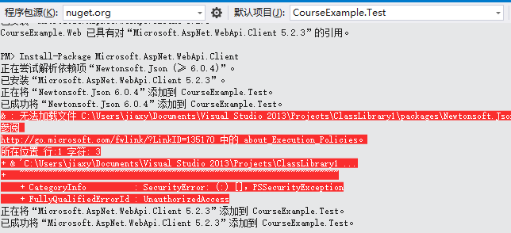
C#调用Web API
添加Web API Client包
Install-Package Microsoft.AspNet.WebApi.Client

Slide 43
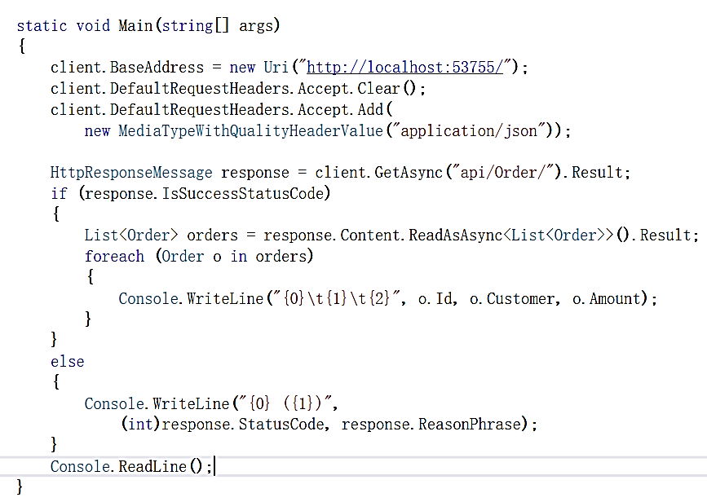
C#调用Web API
调用代码

Slide 44
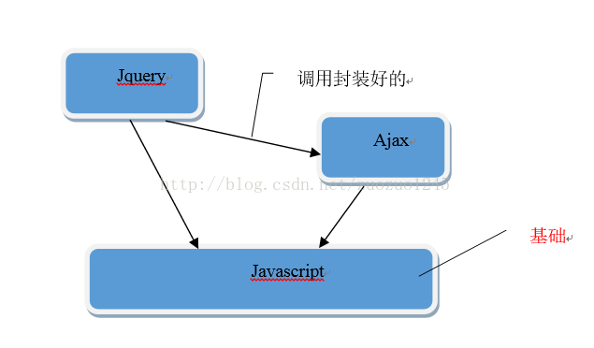
在网页中调用Web API
预备知识
流行的Javascript的类库
使网页实现
异步更新的技术
网页编程语言
（目前也开始用于服务器端编程）

Slide 45
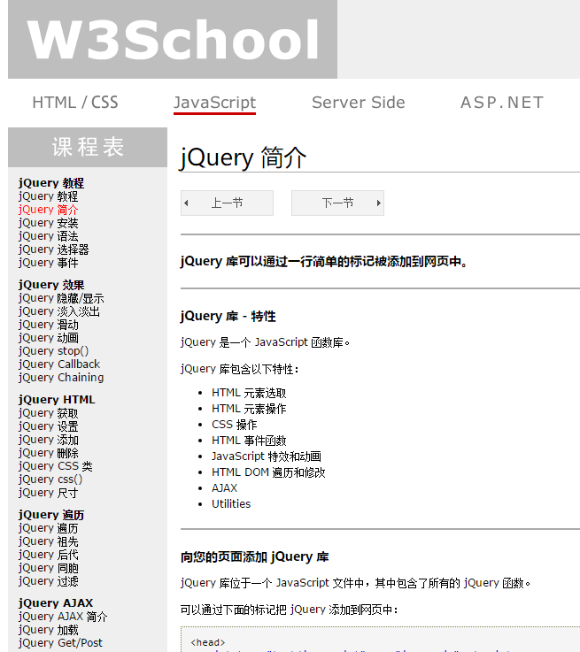
JQuery调用Web API
Jquery
极大地简化了 JavaScript编程的JavaScript 库

Slide 46
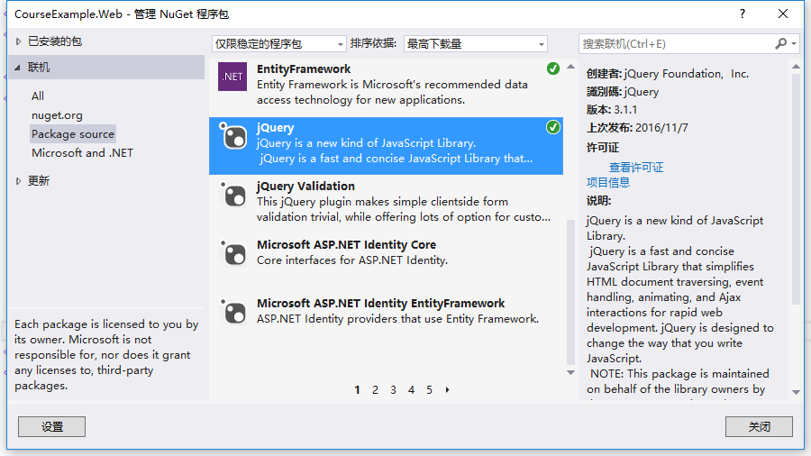
JQuery调用Web API
为项目添加jquery库

Slide 47
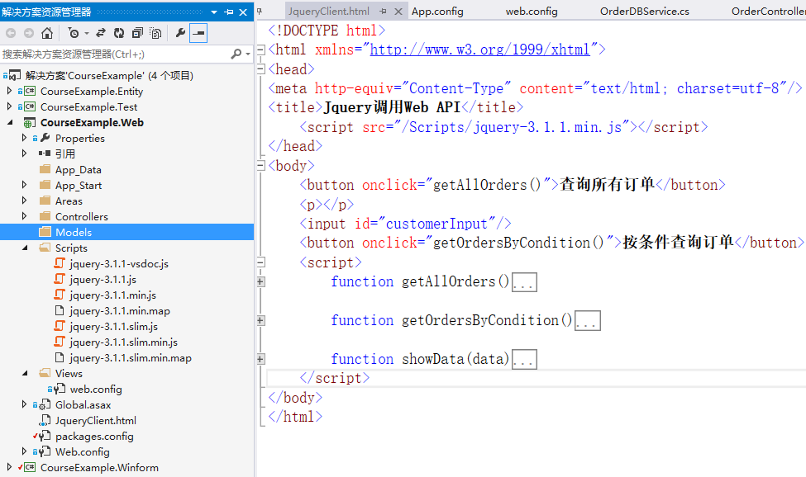
JQuery调用Web API
在网页中使用jquery

Slide 48
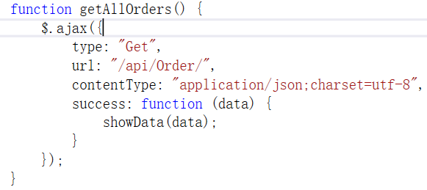
JQuery调用-Get方法

Slide 49
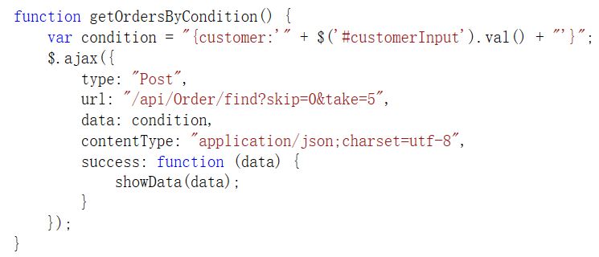
JQuery调用-Post方法

Slide 50
5、利用Web API开发Web应用

Slide 51
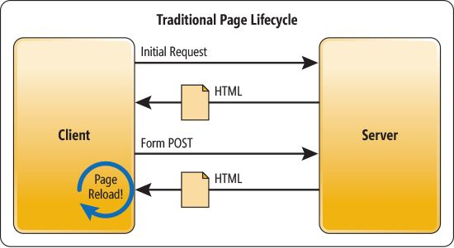
传统的Web应用

Slide 52
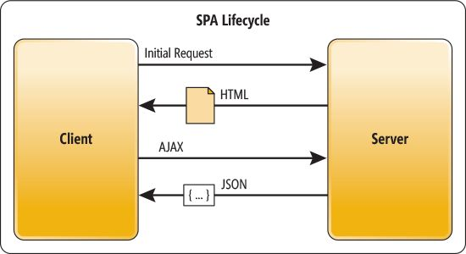
前后端分离的Web应用

Slide 53
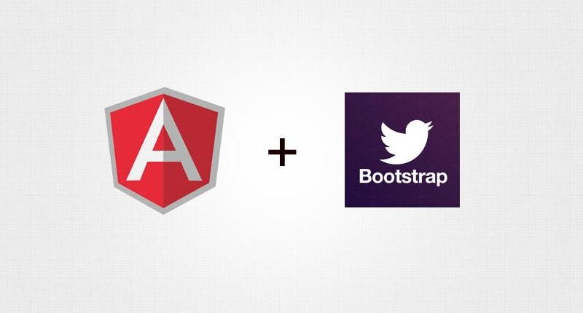

目前流行的Web开发框架（前后端分离）
前端（HTML+js）
BootStrap
页面展示
丰富的控件
AngularJS
MVVM 框架
数据绑定
服务调用
后端（服务端）
Web API

Slide 54
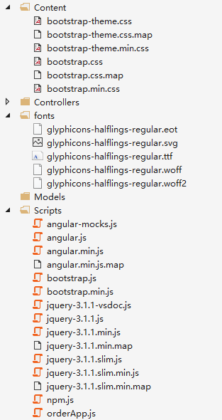
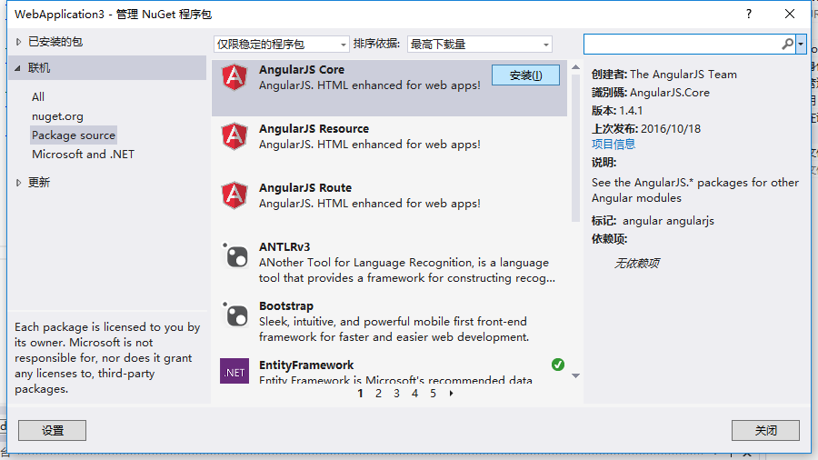
添加AngularJS和BootStrap包

Slide 55

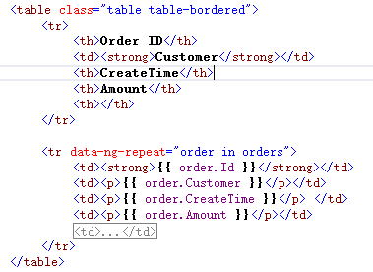
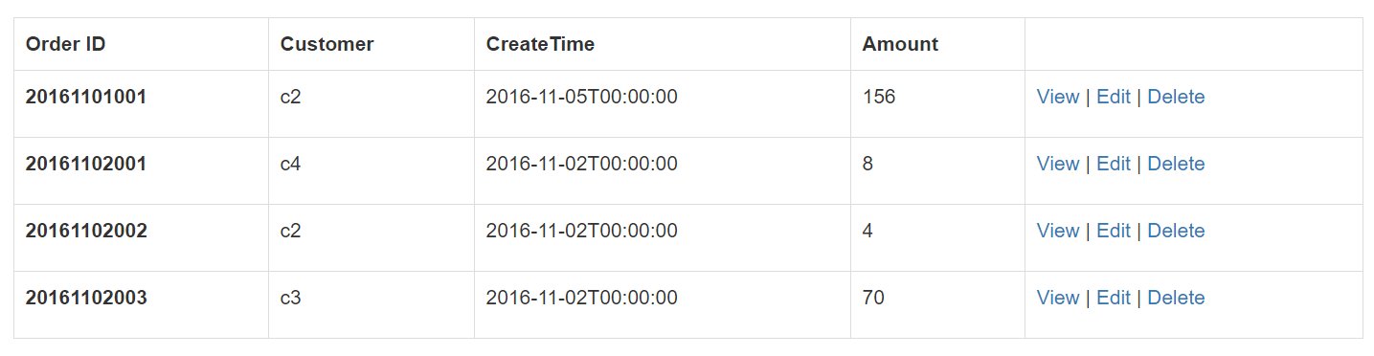
BootStrap示例
按钮
<a href="javascript:;" class="btn btn-primary">
Add New Order
</a>
表格

Slide 56
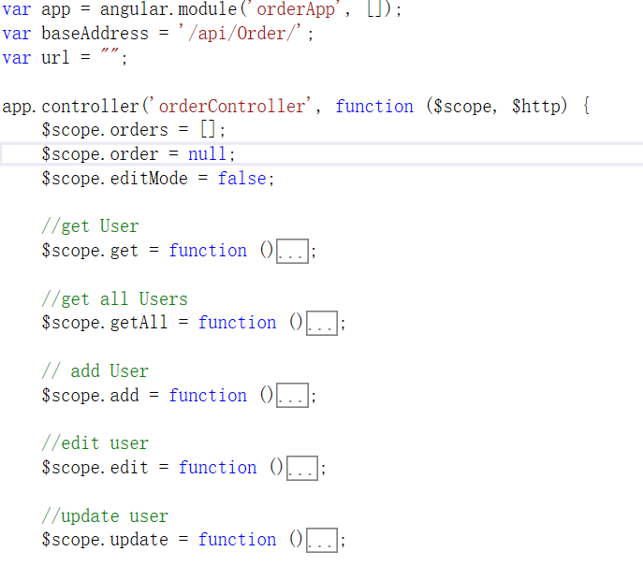
AngularJS的模块和控制器
<div ng-app="orderApp" data-ng-controller="orderController>
ng-app
AngularJS 应用程序 模块作用范围。
data-ng-controller/ng-controller
控制器作用范围

Slide 57
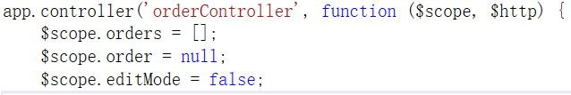
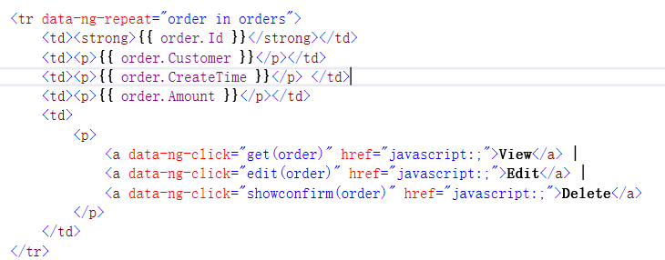
AngularJS数据绑定
data-ng-repeat：循环
{order.Id}:Angular表达式
data-ng-click：控制器中的事件处理函数

Slide 58

AngularJS调用Web API
语法： $http.get(url).success(fun).error(fun)

Slide 59
更完整的OrderApp示例
下拉列表框
格式化显示
查询的实现
分页的实现
日期选择

Slide 60
下拉列表框
下拉列表框的选项设置
<select ng-model="condition.status" class="form-control">
<option ng-repeat="s in status" value="{{s.value}}">
{{s.text}}
</option>
</select>
$scope.status = [
{text:"新订单",value: 0},
{text:"已支付",value: 1},
{text:"已取消",value: 2},
{text:"已发货",value: 3},
{text:"已完成",value: 4},
];//状态选项数组

Slide 61
格式化显示
显示日期和状态的中文
<td>
<p>{{ order.CreateTime|date:'yyyy/MM/dd/ HH:mm:ss'}}</p>
</td>
<td>
<p>{{ status[order.Status].text }}</p>
</td>

Slide 62

查询操作
app.controller('orderController', function ($scope, $http, $filter) {
$scope.condition = new Object(); //当前的查询条件

Slide 63
查询操作
查询函数调用
app.controller('orderController', function ($scope, $http, $filter) {
$scope.condition = new Object(); //当前的查询条件
//查询满足条件的订单
$scope.find = function () {
$http.post(baseAddress + "find?skip=0&&take=5" , $scope.condition)
.success(function (data) {
$scope.orders = data;
}).error(function (data) {
$scope.error = "An Error has occured! "
+ data.ExceptionMessage;
});
};

Slide 64

更完整的OrderApp示例
分页
使用了Angular UI的分页控件

Slide 65

分页控件
//分页相关数据和方法
$scope.maxSize = 5;
$scope.pageSize = 5;
$scope.totalItems = 100;
$scope.currentPage = 1;
$scope.setPage = function (pageNo) {
$scope.currentPage = pageNo;
$scope.pageChanged();
};
$scope.pageChanged = function () {
$scope.find();
};
$http.post(baseAddress +"find?skip="
+ ($scope.currentPage - 1) * $scope.pageSize
+ "&take=" + $scope.pageSize, $scope.condition)

Slide 66
━━本课程结束━━

